Slide 1


تبدیل داده
فصل اول – درس هشتم
Transform Data
Data Analysis
Chapter: Exploring Data Visually
نام فصل : کاوش بصری داده ها
دوره تحلیل داده

Slide 2
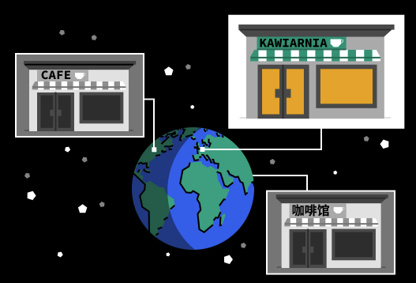
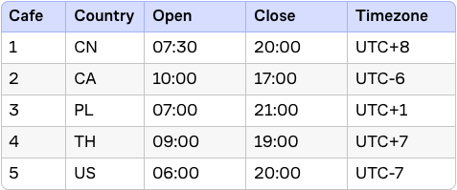
در این درس به دنبال جواب دادن به این سوال هستیم : در یک زمان مشخص چند کافه استارباکس به صورت همزمان باز است

Slide 3
ساعت هماهنگ جهانی UTC -
آیا در یک روز مشخص، کافه‌ای که زودترین زمان بازگشایی را دارد، اولین کافه‌ای است که در جهان باز می‌شود؟
کافه‌ای که ساعت 9 صبح در شرق آسیا باز می‌شود، قبل از کافه‌ای در اروپا که ساعت 5 صبح باز می‌شود، همچنان باز خواهد بود.
یک کافه در لهستان به وقت UTC چه زمانی باز می شود؟
7-1 = 6 AM

Slide 4
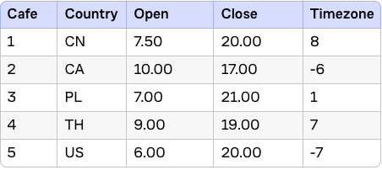
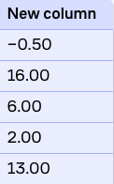
ساعات بازگشایی به UTC
Open - Timezone

Slide 5
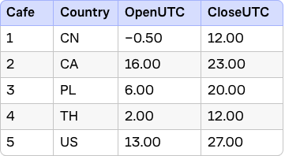
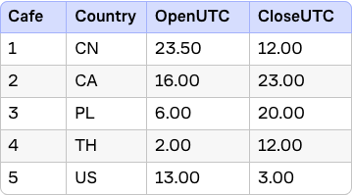
+24
-24

Slide 6
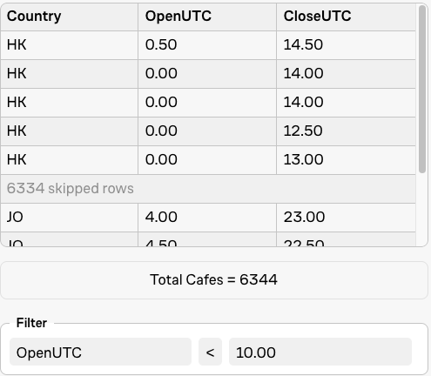
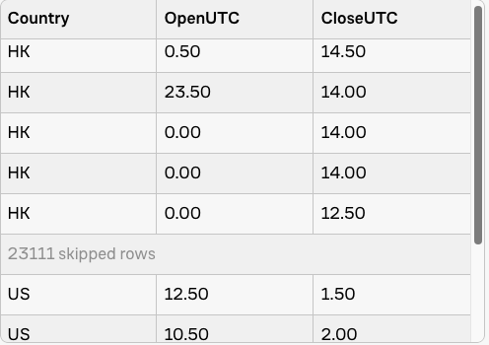
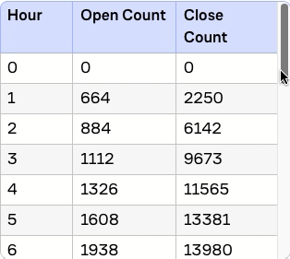
شمارش کافه ها
چه تعداد کافه هایی که قبل از ساعت ۱۰ باز شده اند؟
به همین ترتیب برای تمامی ساعت ها

Slide 7
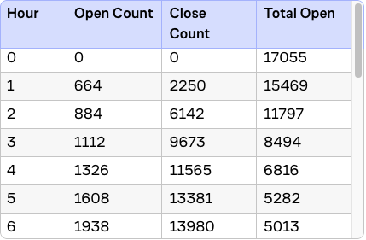
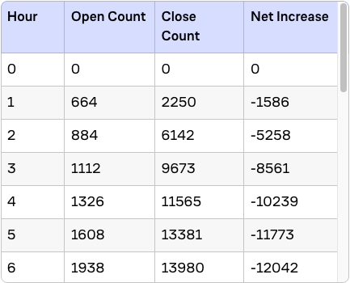
+17055
تعداد کافه هایی که در نیمه شب باز هستند.
شرط باز بودن در نیمه شب OpenUTC >= CloseUTC
بسیاری از کافه ها در نیمه شب به وقت UTC باز هستند
تعداد ۱۷۰۵۵ کافه در نیمه شب باز هستند

Slide 8
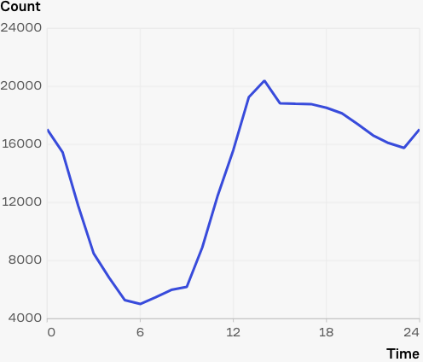
آرام ترین زمان بر اساس ساعت جهانی

